Slide 1
Запорізький міський територіальний центр соціального обслуговування (надання соціальних послуг)
Відділення комплексної реабілітації
дітей з інвалідністю

Slide 2
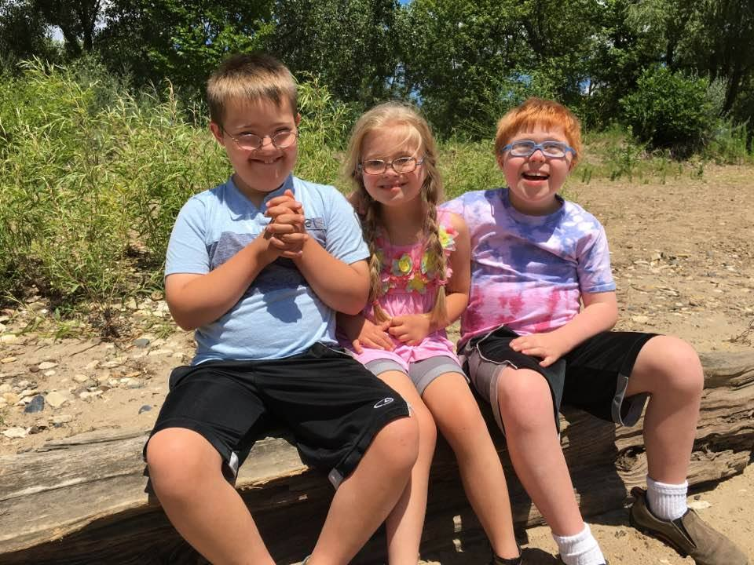
Наталя Кваша, методист
Освіта:
БДПІ – викладач дошкільної педагогіки та психології (1996);
МДПУ – практичний психолог (2020).
Міжнародна сертифікація:
окупаційна терапія (2016, США);
методика PECS (2018, Енді Бонді)
- альтернативна та аугментативна комунікація (2019, Стівен Фон Течнер, Алдона Мисаковська).

Slide 3
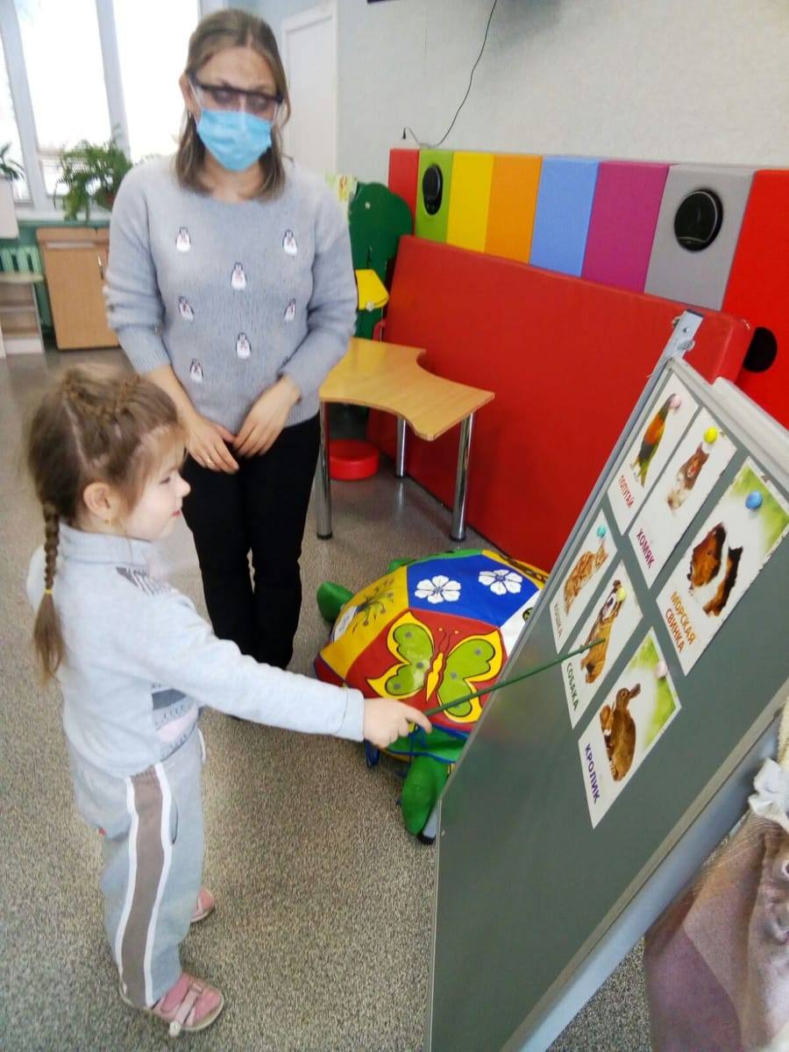
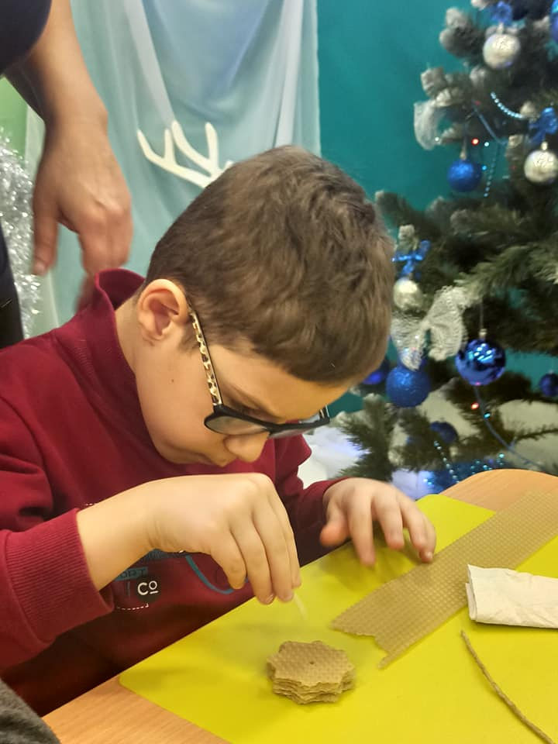
Завдання роботи відділень: створення умов для зменшення та подолання фізичних, психічних, інтелектуальних, сенсорних порушень, запобігання таким порушенням, коригування порушень розвитку, формування та розвиток основних соціальних і побутових навичок.

Slide 4
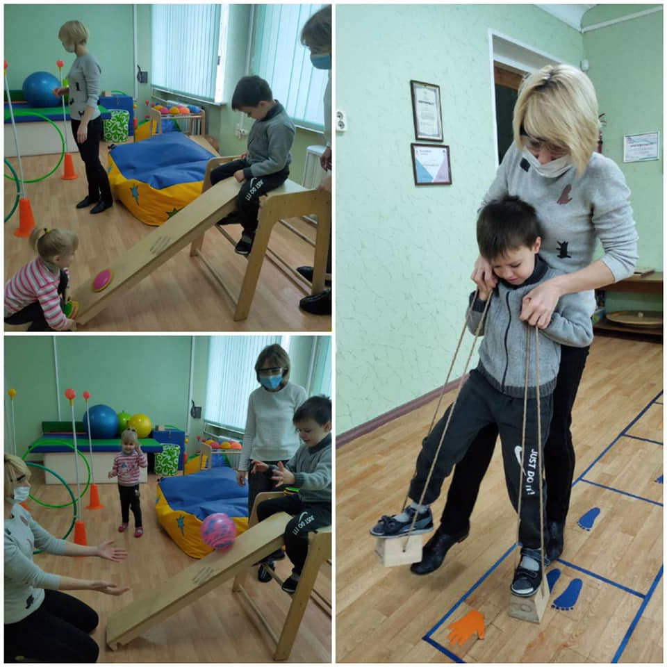
Категорія дітей, які отримують послуги: діти з інвалідністю до 18 років, діти віком до 3-х років із ризиком її отримання. Щороку послуги отримують більш ніж 400 дітей з психічними розладами, порушенням опорно-рухового апарату, аутизмом.

Slide 5
Фахівці відділень, які надають послуги:
практичні психологи
вчителі - реабілітологи / асистенти вчителів - реабілітологів
вчителі-дефектологи
вчителі-логопеди
педагоги соціальні
вихователі
вихователі соціальні (надомний психолого-педагогічний патронаж)
керівники музичні
соціальні працівники
фахівці з фізичної реабілітації

Slide 6
Працевлаштування до відділень:

Slide 7
Вимоги до кандидатів на посади:
1. Повна вища освіта для педагогічних посад.
2. Повна зайнятість (ставка). Можливо розглядати студентів останнього курсу магістратури заочної форми навчання (рівень бакалавр лише на асистента).
Без вимог до стажу роботи.
Навантаження:
Робочий тиждень 38 годин для всіх фахівців, окрім педагога соціального та соціального працівника, - у них 40 годин
Для вчителя-логопеда педагогічне навантаження 18 годин на тиждень в рамках робочого часу.

Slide 8
Вчитель – логопед (індивідуальні заняття)
Завдання: корекція розвитку дітей, робота з батьками.
Група (інтенсивна корекція): 16 дітей
Структура: діагностика, визначення цілей роботи, добір методик/методів, аналіз роботи, корегування цілей.
Заняття проводяться за участю батьків, які є учасниками реабілітаційного процесу. Після занять надаються рекомендації або консультативна допомога за запитом.

Slide 9
Педагог соціальний (індивідуальні, групові заняття)
Завдання (без групи): соціальна адаптація, формування навичок комунікації.
Група: всі діти відділення.
Завдання (на групі: ранньої соціальної реабілітації; соціальної послуги денного догляду): навчання основних соціальних навичок.
Група: 8 – 10 дітей.

Slide 10
Соціальний працівник: надавач соціальної послуги денного догляду
Завдання: співпрацює разом із педагогом соціальним на групі. Визначення індивідуальних потреб, складання плану надання послуги.
Група: соціальної послуги денного догляду – до 10 дітей.

Slide 11
Заробітна платня без стажу роботи :
Початок трудової діяльності із зарплатнею, яка є в районі мінімальної, але у нас є виплати, які додаються до окладу.
Для вчителя - логопеда, педагога соціального - оклад 5260,00 грн. + % за престижність, роботу з дітьми з інвалідністю, далі – вислуга років, наслідки атестації.
Для фахівця із соціальної роботи - оклад 4619,00 грн. + з часом % вислуга.
Волонтерство можливо за наявності медичної книжки.

Slide 12
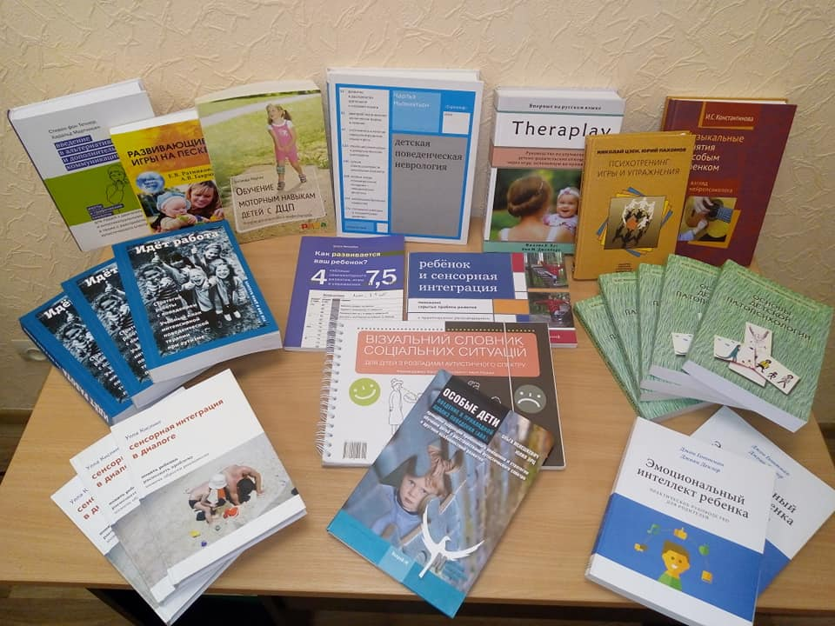
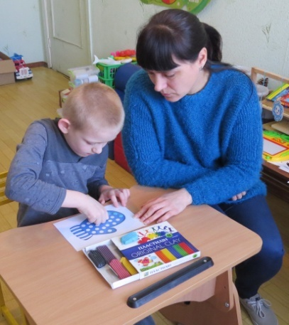
Методичний супровід та підтримка молодого фахівця:
Час на:
адаптацію до умов роботи (знайомство з колективом, дітьми);
вивчення особливостей надання комплексних реабілітаційних послуг;
відтворення набутих теоретичних знань в процесі навчання в університеті.

Slide 13
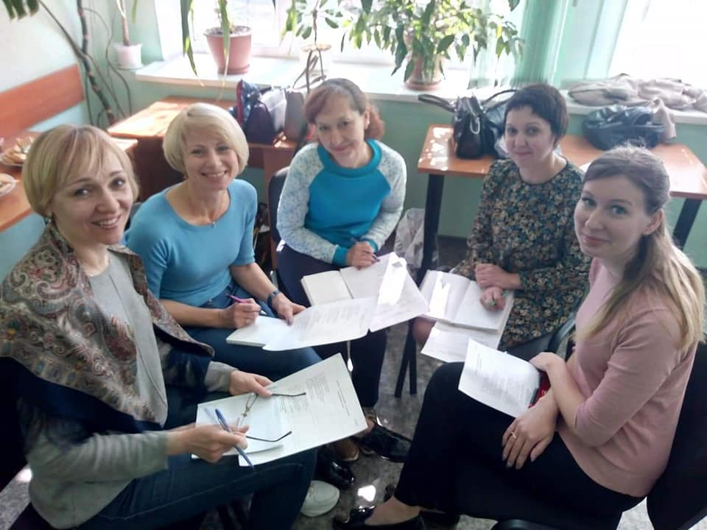
Це дає змогу молодому фахівцю:
в комфортних умовах зорієнтуватись в робочих моментах;
за запитом отримати консультативну допомогу з будь яких питань;
знайомитись з досвідом роботи колег, приймати участь в заходах територіального центру та відділень.

Slide 14
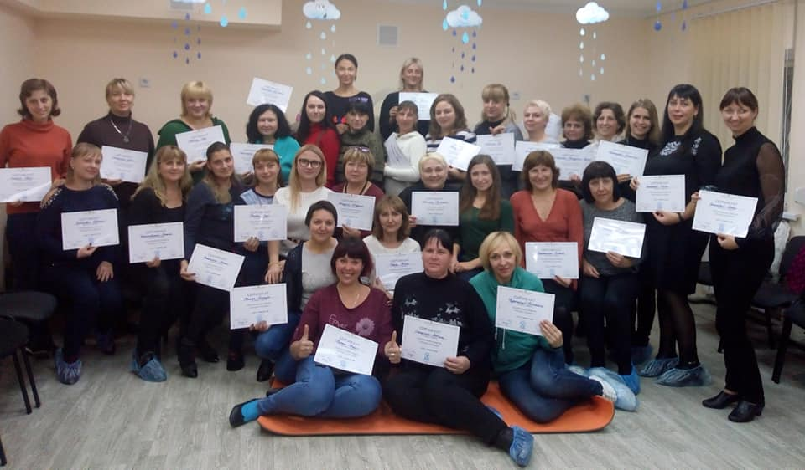
…і тільки через деякий час ми вже можемо вести мову про підвищення кваліфікації, вивчення сучасних методик, тобто розпочинається формування особистої професійної експертності...

Slide 15
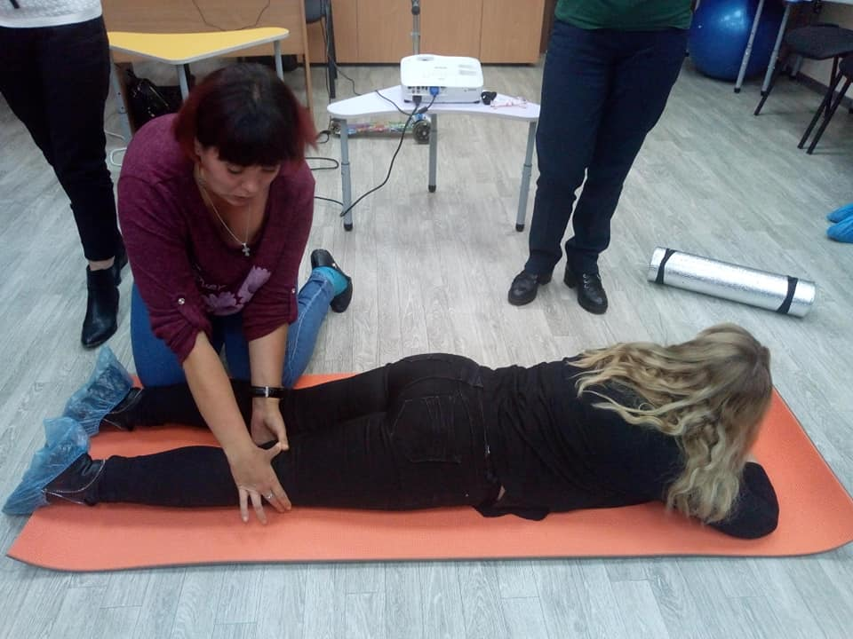
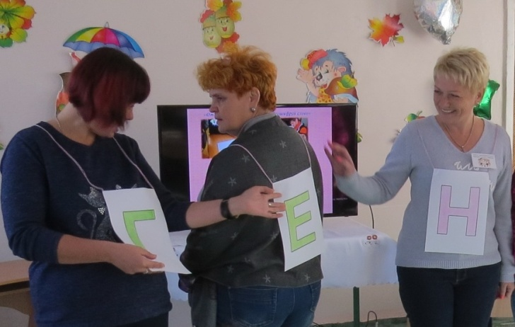
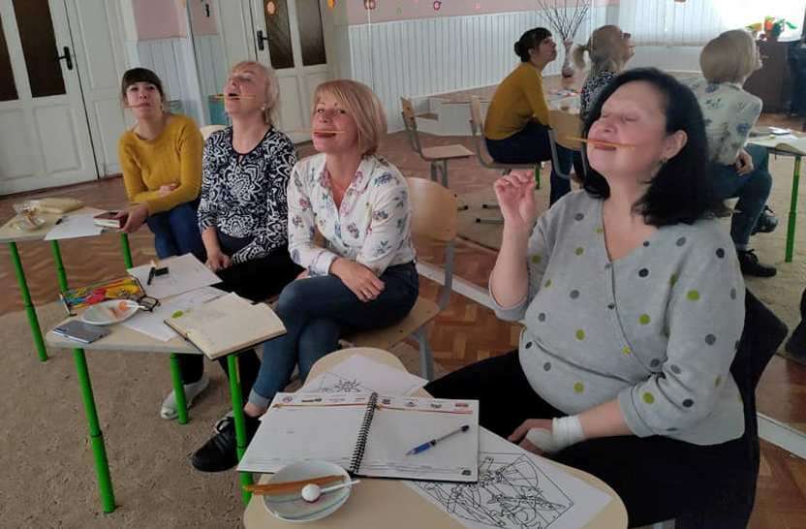
Профілактика емоційного вигорання фахівців відділень

Slide 16
Група у Facebook https://www.facebook.com/groups/121330118530420
Дякую за увагу!

